Slide 1
Compiladores
Analisador sintático
Dr. Nielsen Castelo Damasceno

Slide 2
Revisão
Fases:
Análise Lexica (scanner)
Análise Sintática (parser)
Análise Semântica

Slide 3
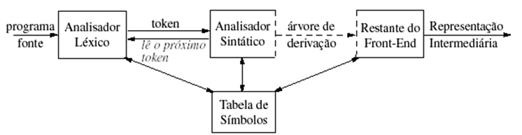
Análise sintática

Slide 4
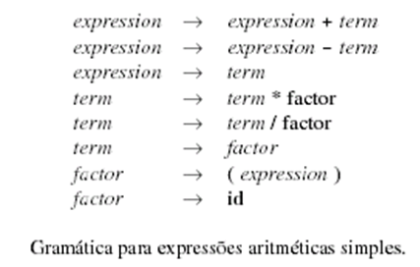
Análise sintática

Slide 5
Análise Semântica
X foi declarado apenas uma vez?
X foi declarado antes do seu primeiro uso?
X foi definido antes do seu primeiro uso?
X é um escalar, um array, uma função ou uma classe?
X é declarado mas nunca utilizado?
A que declaração X se refere?

Slide 6
Analise Sintática
Agrupar os símbolos terminais (Tokens ou marcas) verificando se forma uma frase sintaticamente correta, de acordo com regras da linguagem.

Slide 7
Análise Semântica
A atribuição para X da somatória de Y e 100;
Verificar se a ordem de como você montou a expressão está correta.
Id | cod_atrib | Id | cod_mais | ctenum
X | = | Y | + | 100

Slide 8
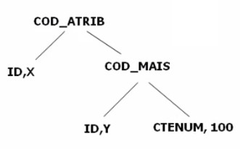
Análise Semântica
Id | cod_atrib | Id | cod_mais | ctenum
X | = | Y | + | 100

Slide 9
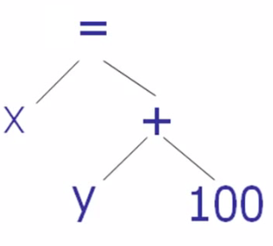
Análise Semântica
Id | cod_atrib | Id | cod_mais | ctenum
X | = | Y | + | 100

Slide 10
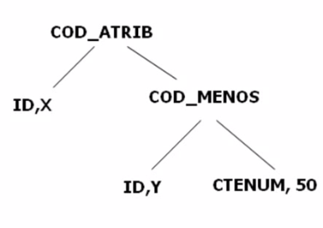
Análise Semântica
Id | cod_atrib | Id | cod_menos | ctenum
X | = | Y | - | 50

Slide 11
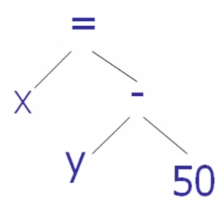
Análise Semântica
Id | cod_atrib | Id | cod_menos | ctenum
X | = | Y | - | 50

Slide 12
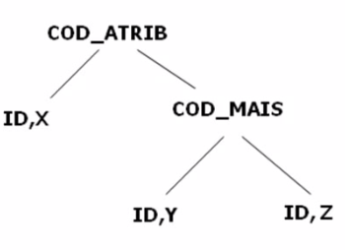
Análise Semântica
Id | cod_atrib | Id | cod_mais | id
X | = | Y | + | Z

Slide 13
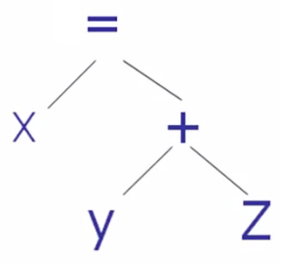
Análise Semântica
Id | cod_atrib | Id | cod_mais | id
X | = | Y | + | Z

Slide 14
Analise Sintática
Funções do analisador sintático
Receber tokens do analisador léxico e verificar se pode gerar alguma árvore de derivação.
Indicar e recuperar erros de sintaxe de forma clara e precisa, prosseguindo a análise sintática até o final, se possível.

Slide 15
Analise Sintática
É possível gerar o analisador sintático
automaticamente com os software
bison ou yacc.

Slide 16
Analise Sintática
Para o analisador sintático reconhecer se uma sentença está correta ele constroem uma árvore de derivação da sentença ou uma tabela.
Caso a sentença seja válida ou emite mensagem de erro, caso não seja válida.

Slide 17
Analise Sintática
Tipos de Analisadores Sintáticos
Descendente (Top-Down)
Ascendente (Bottom -up)
(redutiva)

Slide 18
Analise Sintática Descendente
Para o analisador descendente a árvore
começa pela raiz (símbolo inicial ) indo para
as folhas.
S

Slide 19
Analise Sintática Descendente
O analisador descendente: Em cada passo, um
lado esquerdo da produção é substituído por um
lado direito ( expansão )
S→ E + F

Slide 20
Analise Sintática Descendente
O nome descendente vem do modo como a árvore de analise sintática é percorrida, em
pré-ordem, portanto, da raiz para as folhas.

Slide 21
Analise Sintática Ascendente
Para o analisador ascendente a árvore começa
pelas folhas, até a raiz (símbolo inicial ).
S
E
a
b

Slide 22
Analise Sintática Ascendente
Análise ascendente:Em cada passo, um lado
direito da produção é substituído por símbolo
não-terminal ( redução ) à esquerda.
S→ E + F

Slide 23
Compiladores
Gramática Livre de Contexto
Definição: Uma gramática G=(N,T,P,S) é chamada Gramática Livre de Contexto se toda regra de produção de P for da forma:
A → α , onde A é uma variável de N e
α uma palavra de (N∪T)*

Slide 24
Compiladores
Gramática Livre de Contexto
Uma gramática livre de contexto é uma gramática na qual o lado esquerdo das regras de produção contém exatamente uma variável.
Exemplo
G=({S}, {a, b}, P, S), onde P possui as seguintes produções:
S → aSb |ɛ

Slide 25
Compiladores
Porque “Livre de contexto” ?
A → α
Oberve que
“A” será substituído por α
Sem depender (“livre”) de qualquer análise dos símbolos que antecedem ou sucedem o “A”, o contexto”.

Slide 26
Compiladores
As gramáticas livres de contexto podem ser utilizadas, para representar subconjuntos de linguagens naturais.
Exemplo: Considere a gramática
<frase> → <sujeito> <verbo ><complemento>
<sujeito> → O homem | A mulher
<verbo> → leu | escreveu
<complemento> → um <adjetivo> livro
<adjetivo> → ótimo | péssimo | ɛ
<X> denota um
não terminal

Slide 27
Compiladores
Exemplo: Considere a gramática
<frase> → <sujeito> <verbo><complemento> <sujeito> → O homem | A mulher <verbo> → leu | escreveu <complemento> → um <adjetivo> livro <adjetivo> → ótimo | péssimo | ɛ
Dê cinco cadeias geradas por esta gramática
<X> denota um
não terminal

Slide 28
Compiladores
BNF: Bakus Naur Form
A forma de Bakus-Naur (BNF) é uma maneira usual de representar gramáticas livres de contexto.
As variáveis são delimitadas pelos símbolos 〈 〉
As palavras não delimitadas são terminais
Uma regra de produção A→ α é representada por A::=α

Slide 29
Compiladores
Exemplo: Gramática na forma de BNF
<frase> ::= <sujeito> <verbo><complemento> <sujeito> ::= O homem | A mulher <verbo> ::= leu | escreveu <complemento> ::= um <adjetivo> livro <adjetivo> ::= ótimo | péssimo | ɛ

Slide 30
Compiladores
Exemplo: Gramática na forma de BNF
<exp> ::= <exp> <op> <exp>
<exp> ::= ( < exp>)
<exp> ::= n
<op> + | - | *

Slide 31
Compiladores
A BNF é amplamente usada como uma notação para gramáticas de linguagem de programação, conjuntos de instruções e protocolos de comunicação.
Foi criada por Jonh Backus e Peter Naur, no ﬁnal dos anos 1950, para descrever a linguagem ALGOL.

Slide 32
Compiladores
Uma gramática livre de Contexto é dita Є–livre quando não possui produções do tipo X → Є ou quando possui uma única produção S → Є , onde S é o elemento inicial da gramática.

Slide 33
Compiladores
Simplificação de Gramáticas Livres de Contexto
É possível simplificar alguns tipos de produções sem reduzir o poder de geração de palavras da gramática.
Em geral, as simplificações de gramáticas são usadas na construção e na otimização de algoritmos

Slide 34
Compiladores
Para que serve a simplificação de Gramáticas Livres de Contexto?
Como existem diferentes métodos de análise, cada qual exigindo gramáticas com características específicas, é importante que uma gramática possa ser transformada, porem gerando a mesma linguagem.
As gramáticas que, mesmo tendo conjuntos diferentes de produções, que geram a mesma linguagem são ditas gramáticas equivalentes.

Slide 35
Compiladores
Simplificação de Gramáticas Livres de Contexto
Remoção de Símbolos Inúteis
Símbolos inúteis – são símbolos que não são usados na geração de palavras de terminais

Slide 36
Compiladores
Remoção de Símbolos Inúteis
Símbolos inúteis – são símbolos que não são usados na geração de palavras de terminais
Exclusão de variáveis ou terminais não usados para gerar palavras e de produções que usam tais símbolos.

Slide 37
Compiladores
Remoção de Símbolos Inúteis
Algoritmo: Seja G=(N, T, P, S)
Passo 1 – Gramática final deste passo G=(N1, T, P1, S)
- Construção de
Qualquer variável
gera terminais
Obs: P1 é obtido eliminado de P as produções cujas variáveis
não pertencem a N1.

Slide 38
Compiladores
Remoção de Símbolos Inúteis
O passo 1 ( qualquer variável gera terminais )
Construção do N1
Considere todas as variáveis que gera terminais diretamente da forma A → a ( “a” um terminal )
Adicione, sucessivamente, variáveis que geram terminais indiretamente ( por exemplo B → Aa ), até que N1 não tenha alteração em dois passos consecutivos.

Slide 39
Compiladores
Exemplo: Excluir os símbolos inúteis da gramática G=(N, T, P, S) S → aAa | bBb A → a | S C → c
Qualquer variável
gera terminais
G1=(N1, T, P1, S)
Temos que N={ S, A, B, C} , T={a, b, c}
i | N1 | observação
1
{ A, C }
A → a C → c
variáveis que gera terminais diretamente
2
{ A, C, S}
S → aAa
3
{ A, C, S}
A → S
B é excluída e S → bBb também

Slide 40
Compiladores
Remoção de Símbolos Inúteis
Passo 2 – Gramática final deste passo G=(N2, T2, P2, S)
Qualquer símbolo
é atingível a partir
do símbolo inicial
a
Analise as produções da gramática a partir do símbolo inicial
Obs: P2 é obtido eliminado de P1 as produções cujos símbolos
não pertencem a N2 ou T2.

Slide 41
Compiladores
Qualquer símbolo
é atingível a partir
do símbolo inicial
G1=(N1, T, P1, S) S → aAa A → a | S C → c
a
i | N2 | T2
1
{ S, A }
{ a }
S → αAβ S→ αaβ ( ? )
2
{ S, A }
{ a }
S → aAa A →a A → S
c é excluído e C → c também

Slide 42
Compiladores
G=(N2, T2, P2, S) S → aAa A → a | S

Slide 43

Compiladores
Exemplo: Excluir os símbolos inúteis da gramática G=(N, T, P, S) S → aA A → a | bB B → b | dD C → cC | c D→ dD
Temos que N={ S, A, B, C,D} , T={a, b, c,d}
Qualquer variável
gera terminais
G1=(N1, T, P1, S)
i | N1 | observação
1
{ A, B, C}
A → a B → b C → c
variáveis que gera terminais diretamente
2
{A,B,C,S}
S → aA
3
{A,B C, S}
é excluída B → dD e D → dD

Slide 44
Compiladores
Exemplo: Excluir os símbolos inúteis da gramática G=(N, T, P, S) S → aA A → a | bB B → b | dD C → cC | c D→ dD S → aA A → a | bB B → b C → cC | c
Temos que N={ S, A, B, C,D} , T={a, b, c,d}
Temos que N1={ S, A, B, C } , T={a, b, c,d}

Slide 45
Compiladores
Remoção de Símbolos Inúteis
Passo 2 – Gramática final deste passo G=(N2, T2, P2, S)
Qualquer símbolo
é atingível a partir
do símbolo inicial
a
Analise as produções da gramática a partir do símbolo inicial
Obs: P2 é obtido eliminado de P1 as produções cujos símbolos
não pertencem a N2 ou T2.

Slide 46
Compiladores
S → aA A → a | bB B → b C → cC | c
a
i | N2 | T2
1
{ S, A }
{ a }
S → αAβ S→ αaβ ( ? )
2
{ S, A,B }
{ a,b }
S → aA A →a A → bB
3
{ S, A,B }
{ a,b }
S → aA A →a A → bB B → b
c é excluído e C → a também

Slide 47
Compiladores
G=(N, T, P, S) S → aA A → a | bB B → b
Temos que N={ S, A, B} , T={a, b}

Slide 48
Compiladores
Exemplo: Excluir os símbolos inúteis da gramática G=(N, T, P, S) S → A | B A → aB| bS | b B → AB | Ba C → AS | b
Passo 1
B será excluído
S → A
A → bS | b
C → AS | b

Slide 49
Compiladores
S → A
A → bS | b
C → AS | b
Passo 2
a
i | N2 | T2
1
{ S, A }
{ b }
S → αAβ S→ αaβ ( ? )
2
{ S, A }
{ b }
S → A
A → bS | b
S → bS | b
C → AS | b são excluídas

Slide 50
Compiladores
Simplificação de Gramáticas Livres de Contexto
Fecho de um não terminal (variável)
É conjunto de variáveis que podem substituí-la transitivamente.
Exemplo
A → B
B → C Fecho(A)={B, C }
Fecho(B)={C}
(*) exclusivamente produções de P da forma X → Y

Slide 51
Compiladores
Simplificação de Gramáticas Livres de Contexto
Produção que substitui uma variável por outra
Se A → B não adiciona informação em termos
de geração de palavras
Se B → α, então A → B pode ser substituída
por A → α

Slide 52
Compiladores
Simplificação de Gramáticas Livres de Contexto
Algoritmo
Passo 1:
Fecho transitivo de cada variável
Passo 2:
Exclusão das produções que substituem variáveis
Se α é atingível a partir de A através de seu fecho
substitui A → B por A → α

Slide 53
Compiladores
Simplificação de Gramáticas Livres de Contexto
Excluir Produções que Substituem Variáveis
S → aXa | bXb
X → a | b | S | Є
Passo 1 –
Fecho(S)=∅
Fecho(X)={S}

Slide 54
Compiladores
Simplificação de Gramáticas Livres de Contexto
S → aXa | bXb
X → a | b | S | Є
Fecho(S)=∅
Fecho(X)={S}
i | Produções
inicial
S → aXa | bXb, X → a | b | Є
S
S → aXa | bXb, X → a | b | Є
Fecho(S)=∅
X
S → aXa | bXb , X → | a | b | Є | aXa | bXb
Fecho(X)={S}

Slide 55
Compiladores
Simplificação de Gramáticas Livres de Contexto
Excluir Produções que Substituem Variáveis
S → A|B|C
A → aaAa | B | Є
B → bBb | b | C
C → cC| Є
Passo 1 –
Fecho(S)={ A,B,C}
Fecho(A)={B}
Fecho(B)={C}
Fecho(C)= ∅

Slide 56
Compiladores
Simplificação de Gramáticas Livres de Contexto
S → A|B|C
A → aaAa | B | Є
B → bBb | b | C
C → cC| Є
Fecho(S)={A,B,C}
Fecho(A)={B}
Fecho(B)={C}
Fecho(C)= ∅
Fecho(S)={A,B,C} → S → aaAa| Є | bBb | b | cC
Fecho(A)={B} → A → aaAa| Є | bBb | b | cC
Fecho(B)={C} → B → bBb | b | cC | Є
Fecho(C)= ∅ → C → cC| Є

